Slide 1

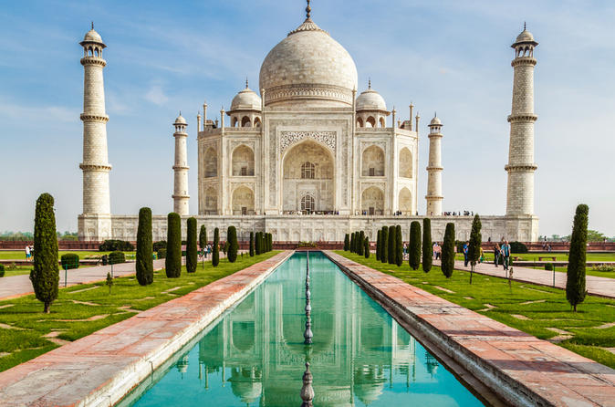



VIVIR
EN LA
INDIA

Slide 2
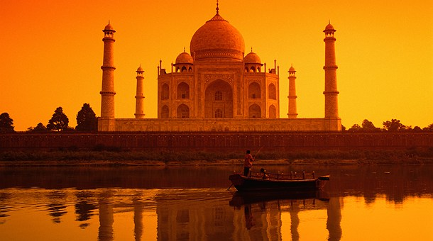

Slide 3
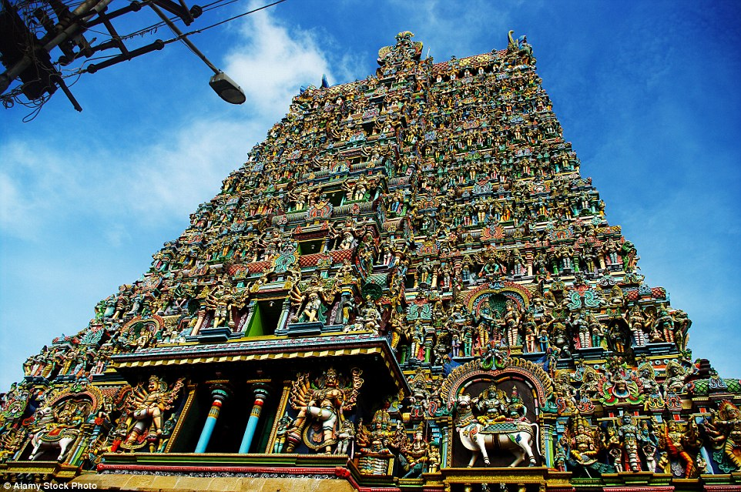

Slide 4



El Taj Mahal puede parecer hermoso en esta fotografía usada por empresas de turismo

Slide 6
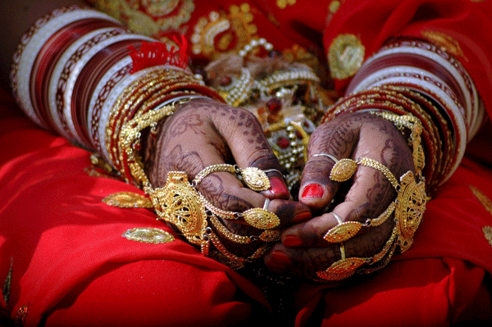

Slide 7
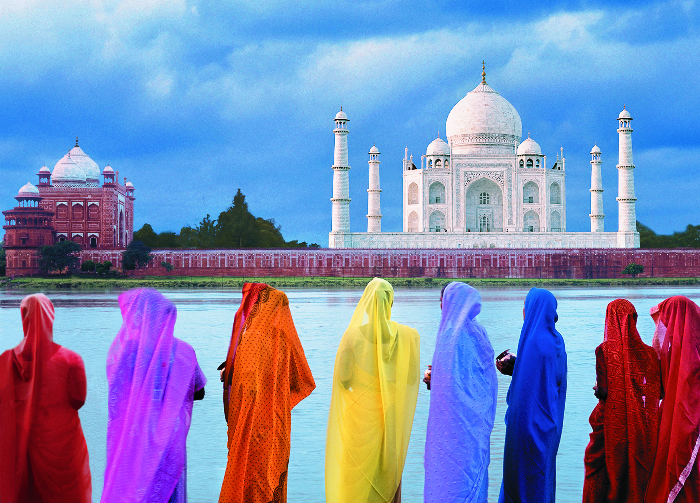

Slide 8
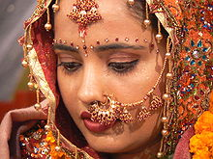
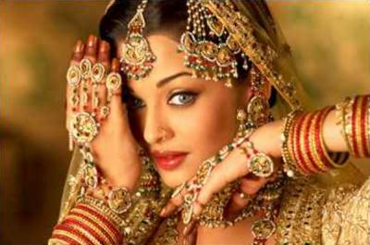
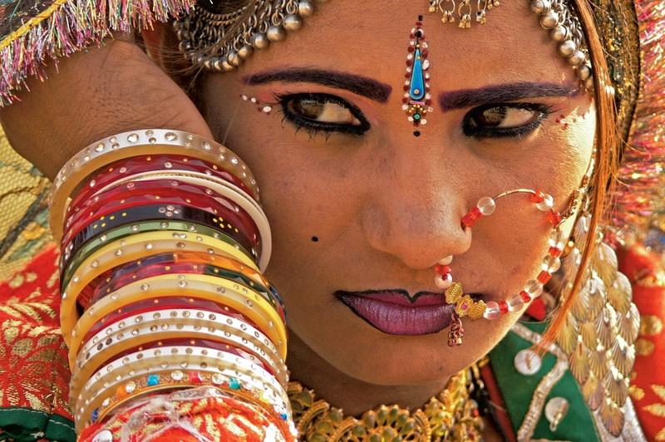

Slide 9
Pero cuando llegas ahí
no es exactamente lo mismo

Slide 10
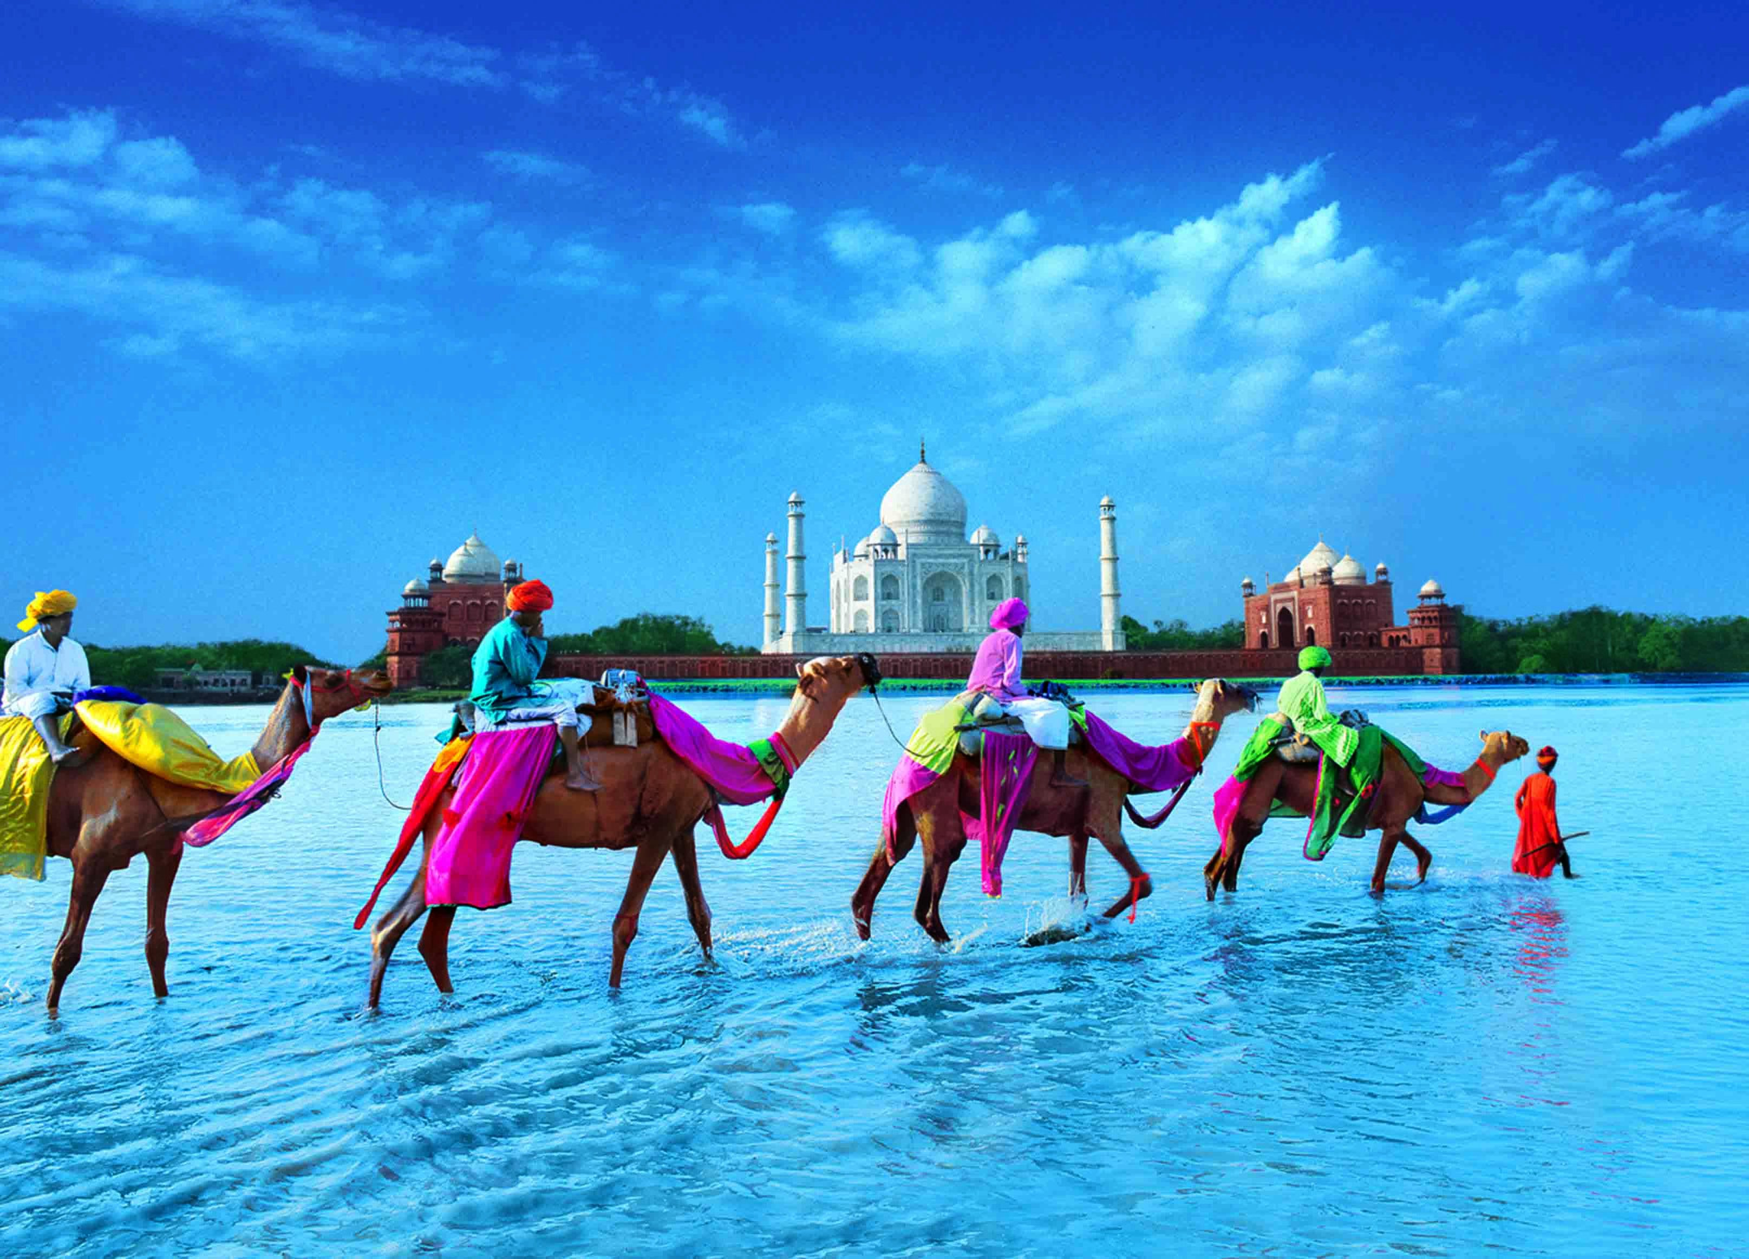

Slide 11
Te quejas de tu país? mira como
viven en la India.
Aprende un poco de La India,
con 1.200 millones de personas, es el segundo país más poblado del mundo después de China. 1 de cada 6 personas en el mundo vive en la India. La sobrepoblación es, obviamente, el problema más grande del país. Los puestos de trabajo son muy escasos
y la paga muy mala.

Slide 12
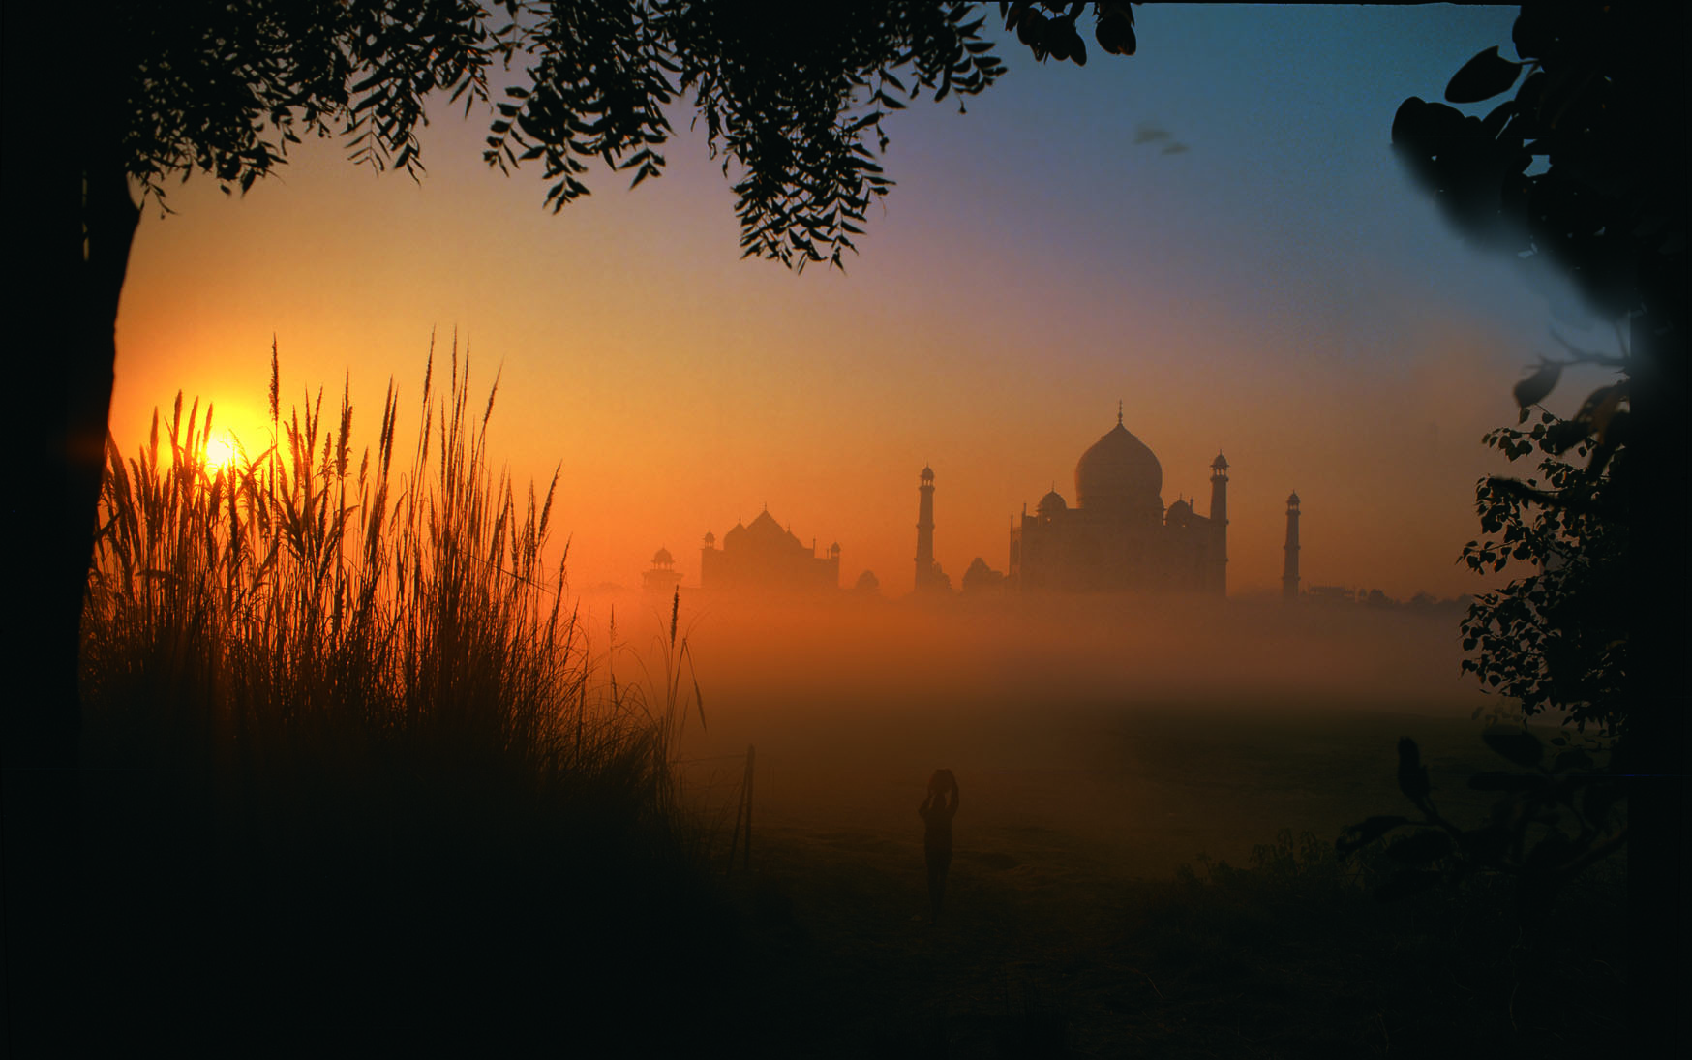

Slide 13
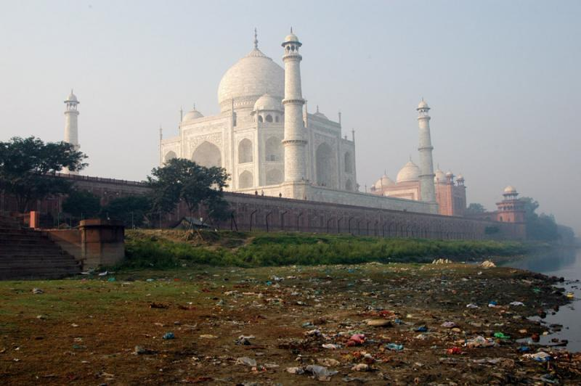

Slide 14
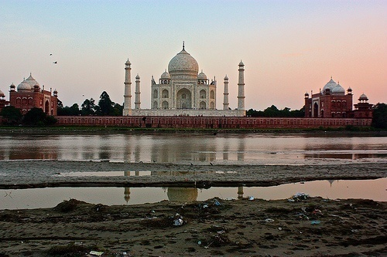

Slide 15
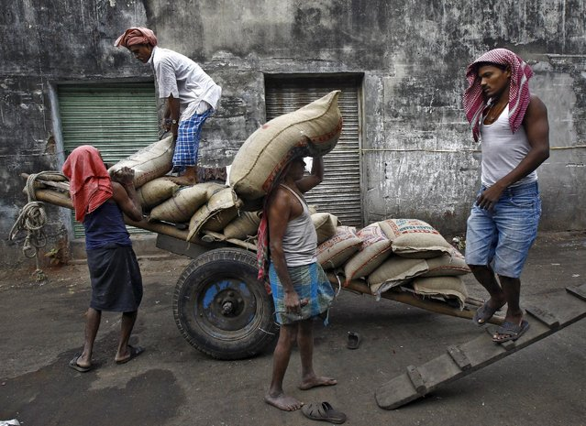

Slide 16
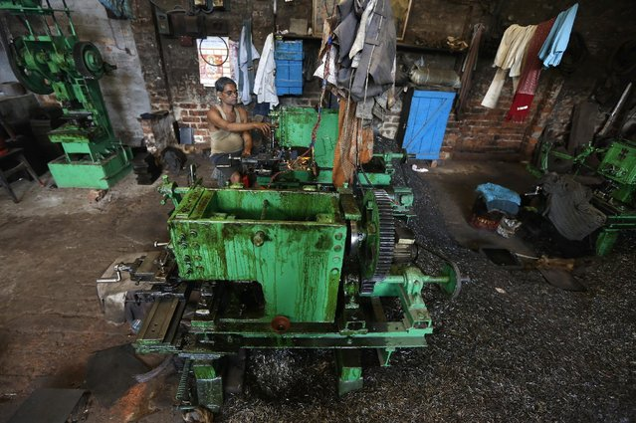

Slide 17
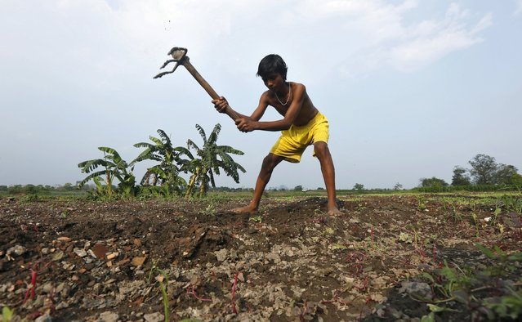

Slide 18
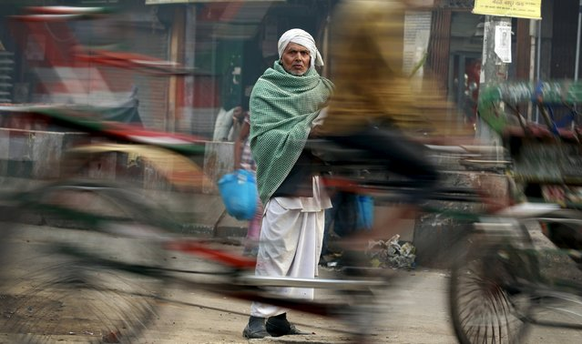

Slide 19
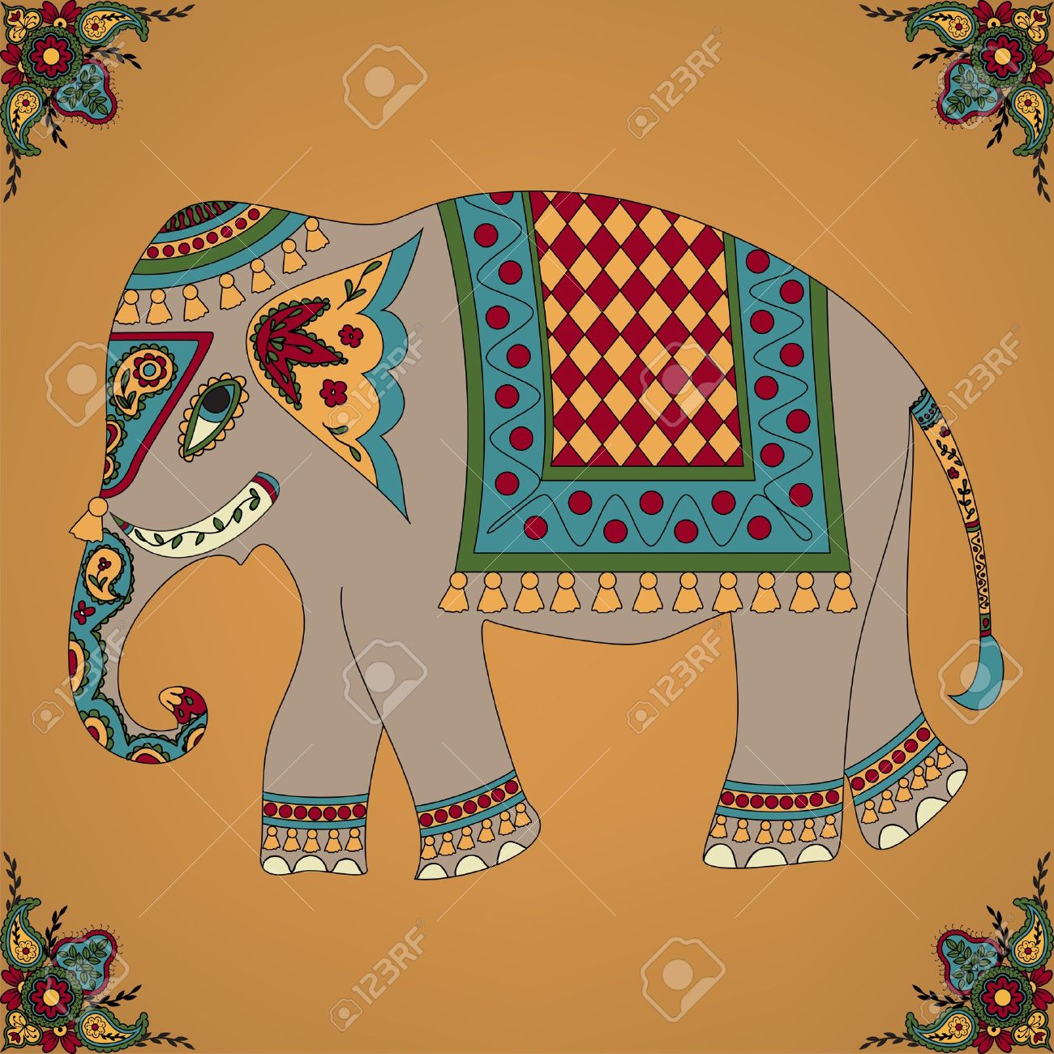
Mantener un elefante no es tarea ni barata ni sencilla, y no todos los comerciantes tienen la posibilidad de tener uno.

Slide 20
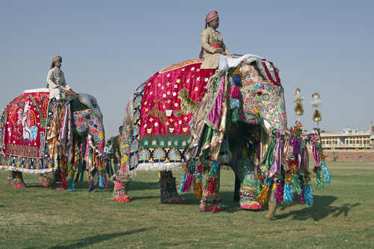

Slide 21
Ver elefantes es
algo muy común en las zonas del sur, y en la.mayoría de los casos son utilizados como herramientas de trabajo.

Slide 22
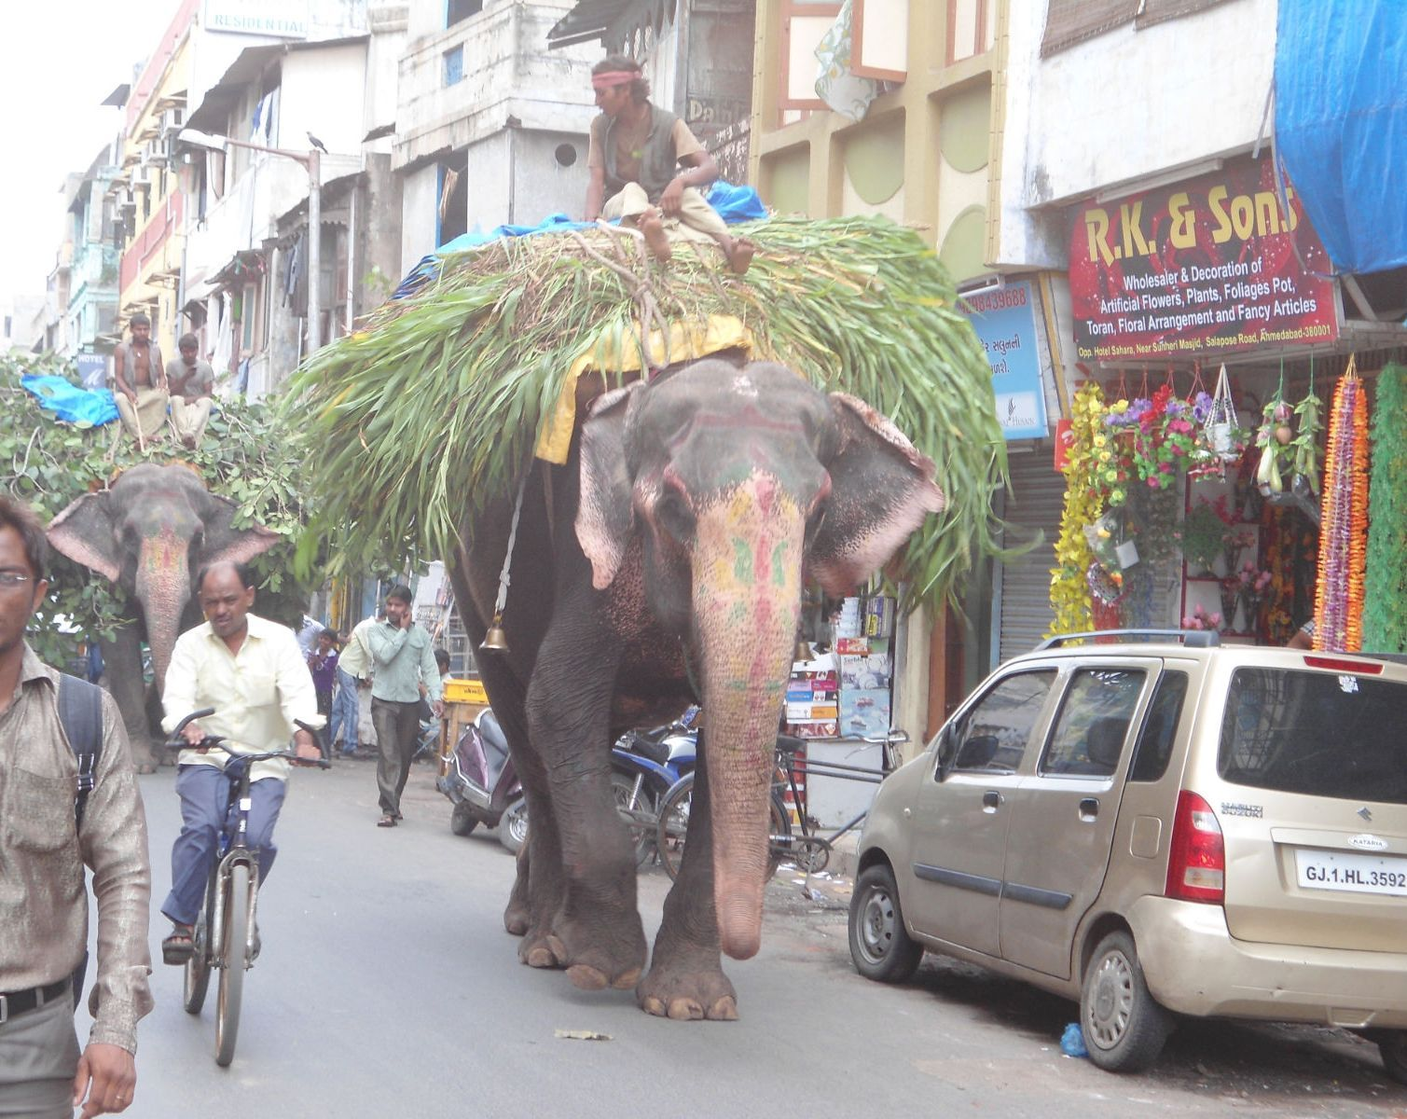

Slide 23
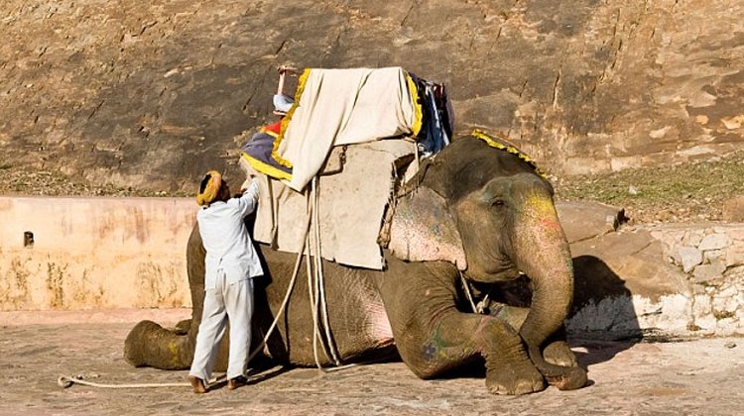

Slide 24
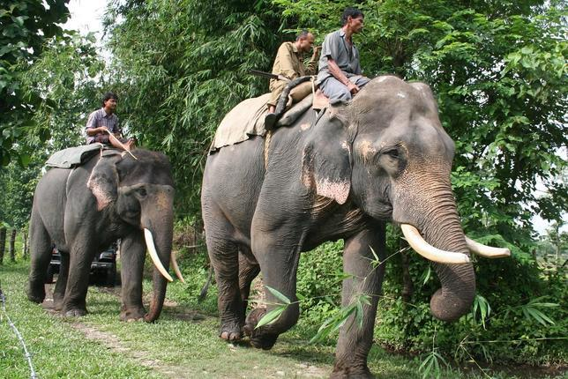

Slide 25
En la India es frecuente encontrarse con Sadhus. Monjes nómadas que siempre llevan sus pocas posesiones y viajan en busca de la
iluminación

Slide 26
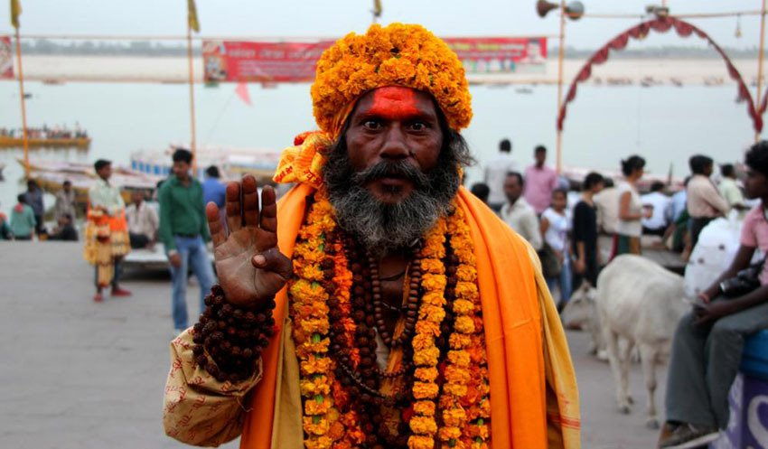

Slide 27
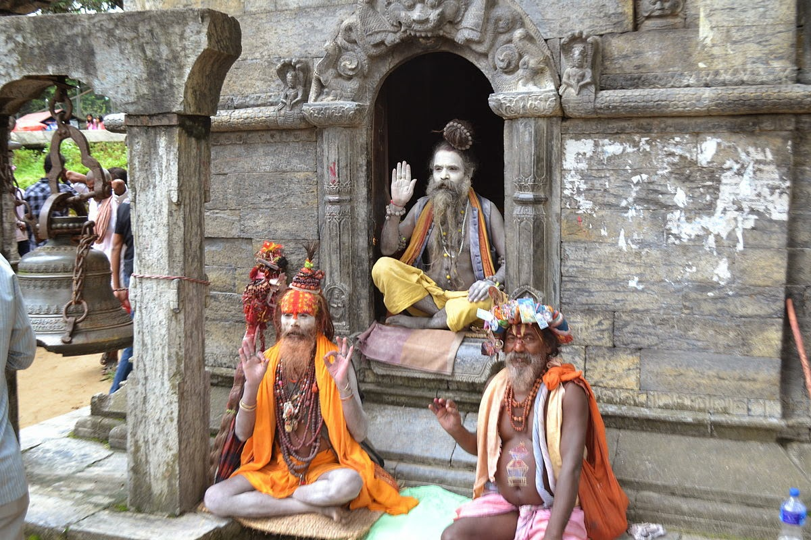

Slide 28
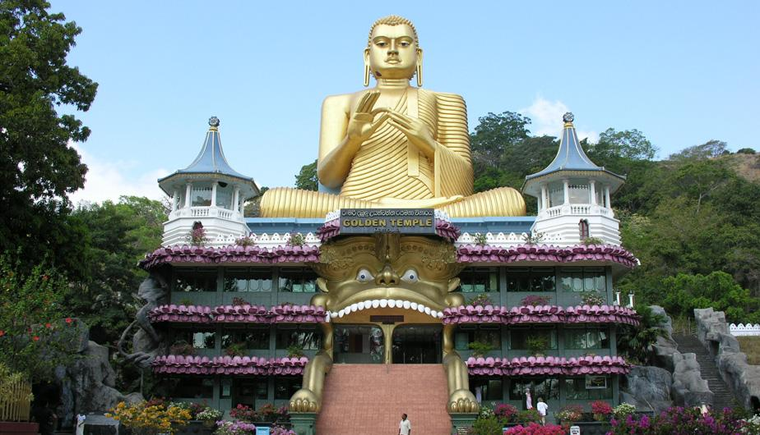

Slide 29
Las vacas son animales sagrados y no pueden ser sacrificados.

Slide 30
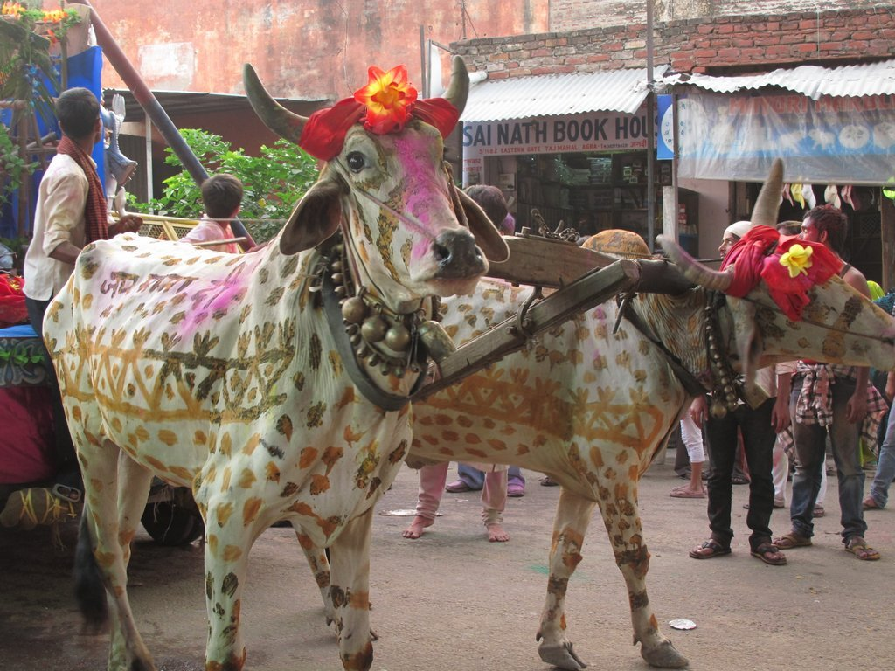

Slide 31
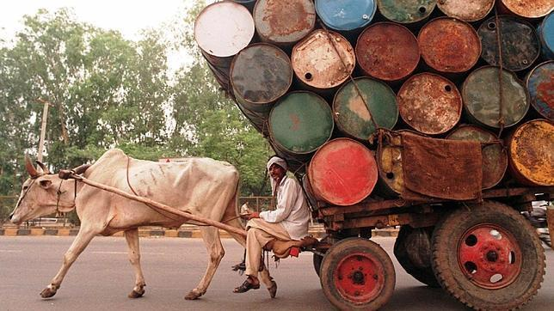

Slide 32
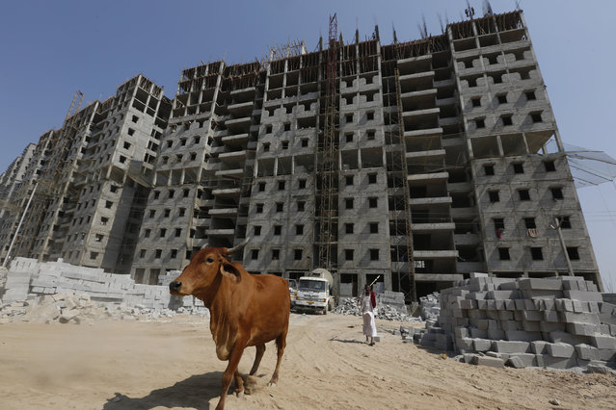

Slide 33
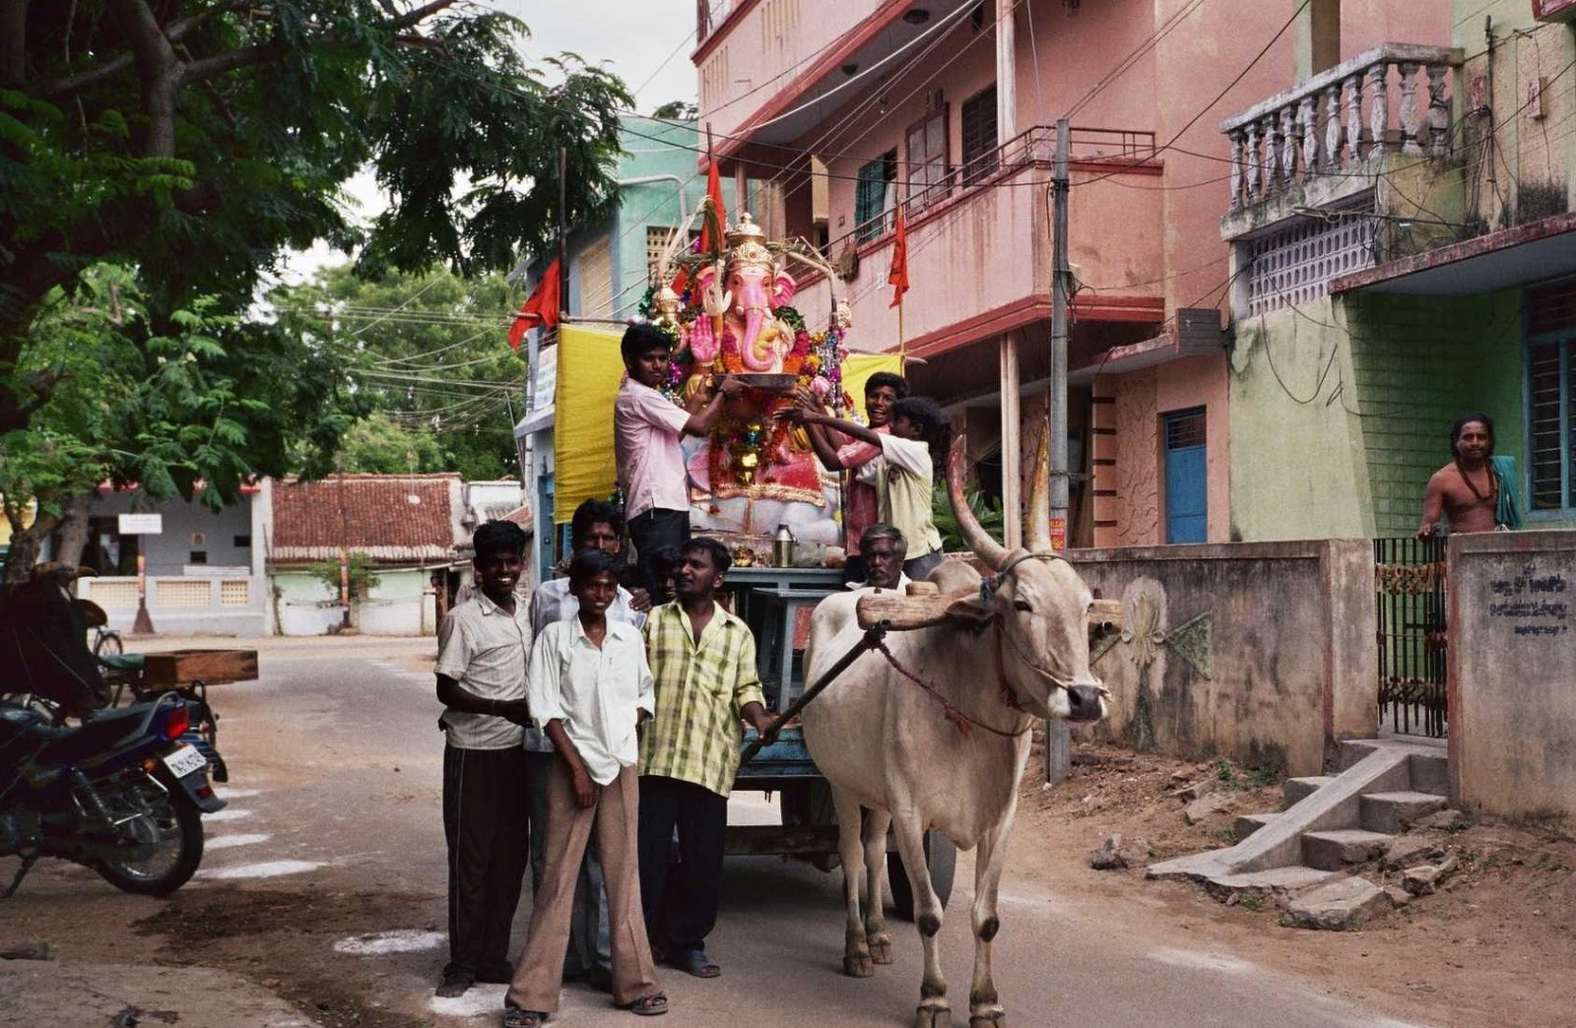

Slide 34
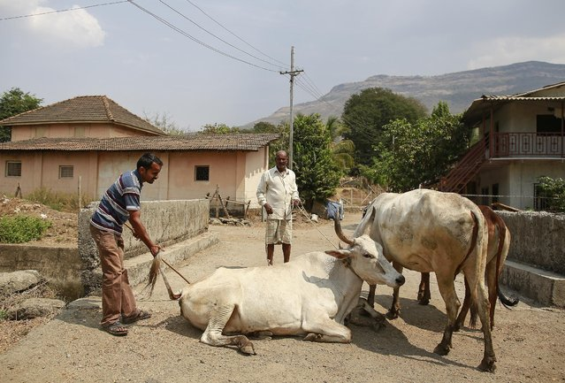

Slide 35
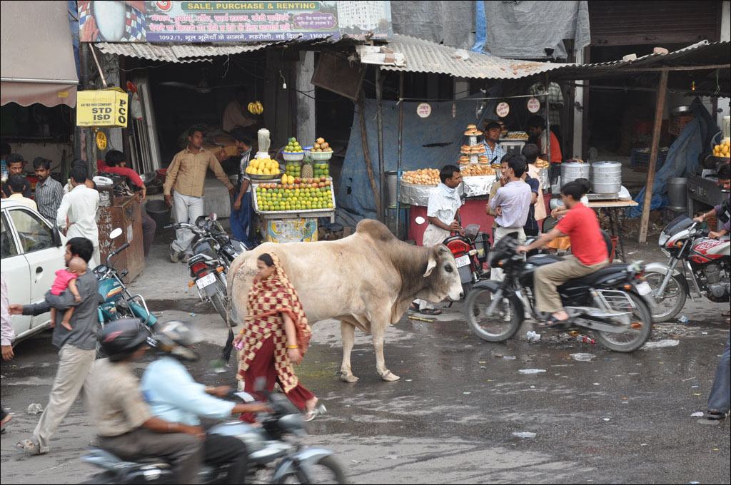

Slide 36
En el país, más de 500 millones de personas (35%) son pobres, y alrededor de 4 millones de personas (0,4%) son millonarias.
Niños en la India yendo a estudiar. (El 37% de la población es analfabeta)

Slide 37
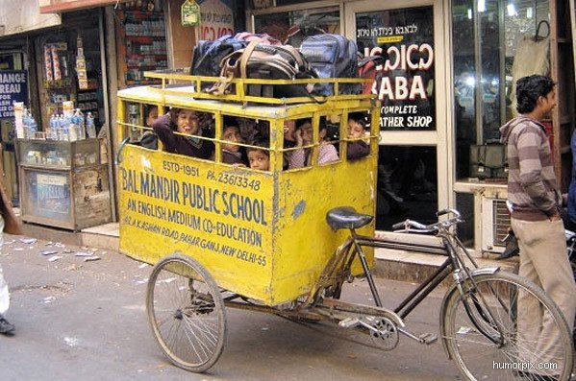

Slide 38
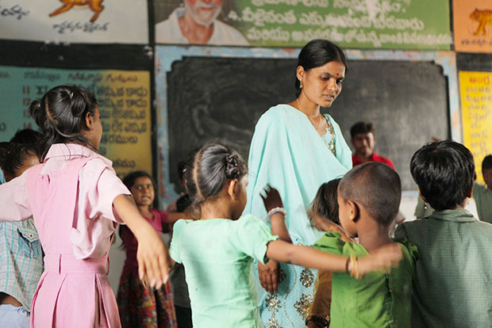

Slide 39
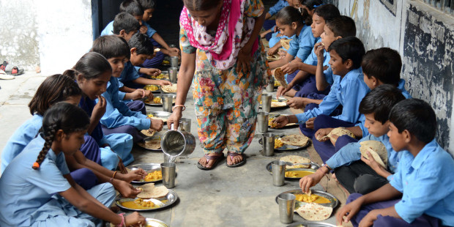

Slide 40
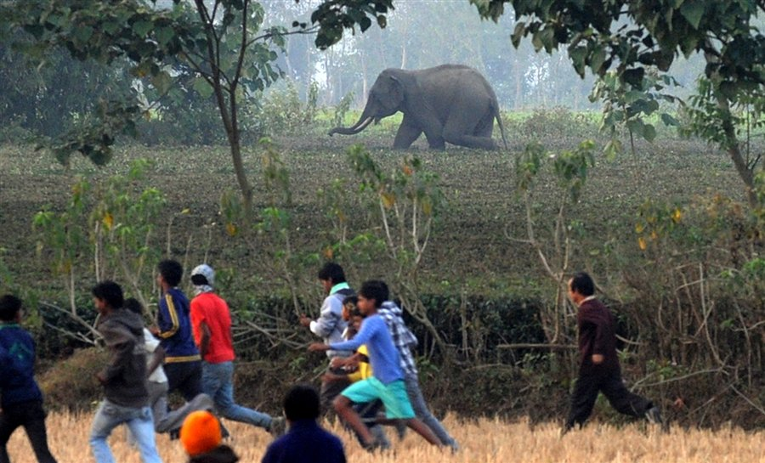

Slide 41
Aunque la mayoría de los elefantes están amaestrados y rara vez atacan, también pueden ser peligrosos si se sienten
amenazados.

Slide 42
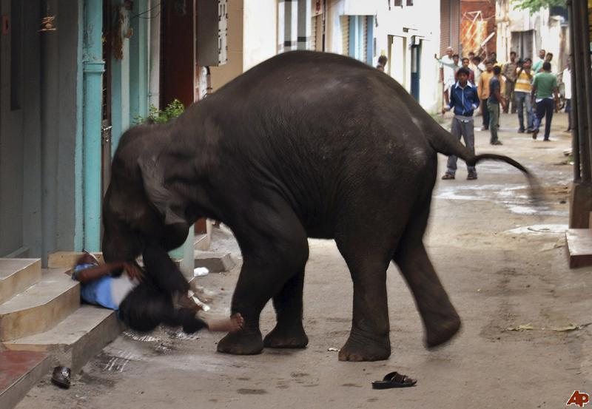

Slide 43
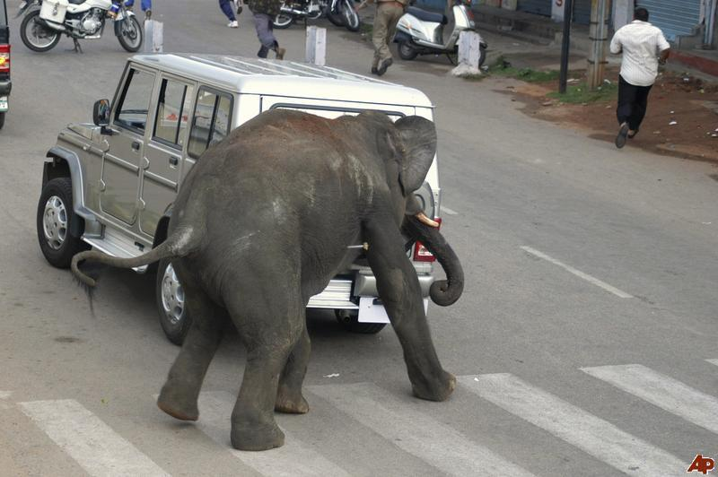

Slide 44
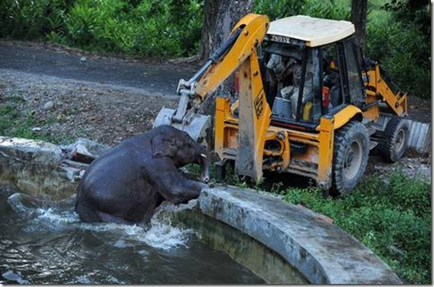

Slide 45
En los mercados de la India se puede encontrar practicamente todo lo que exista en este mundo Y los vendedores no te dejarán en paz hasta concretar una venta

Slide 46
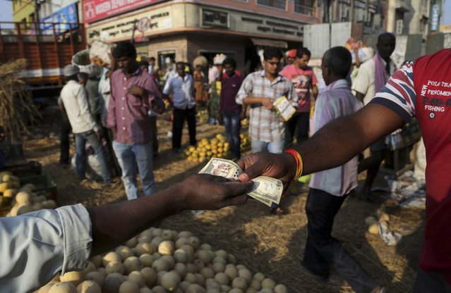

Slide 47
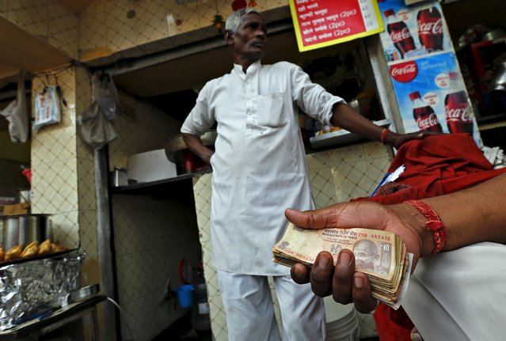

Slide 48
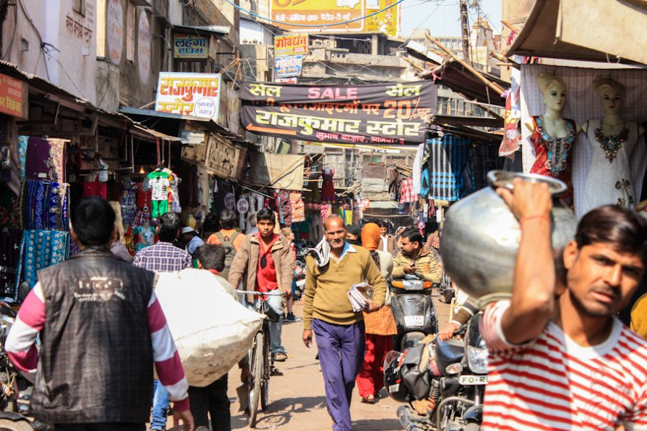

Slide 49
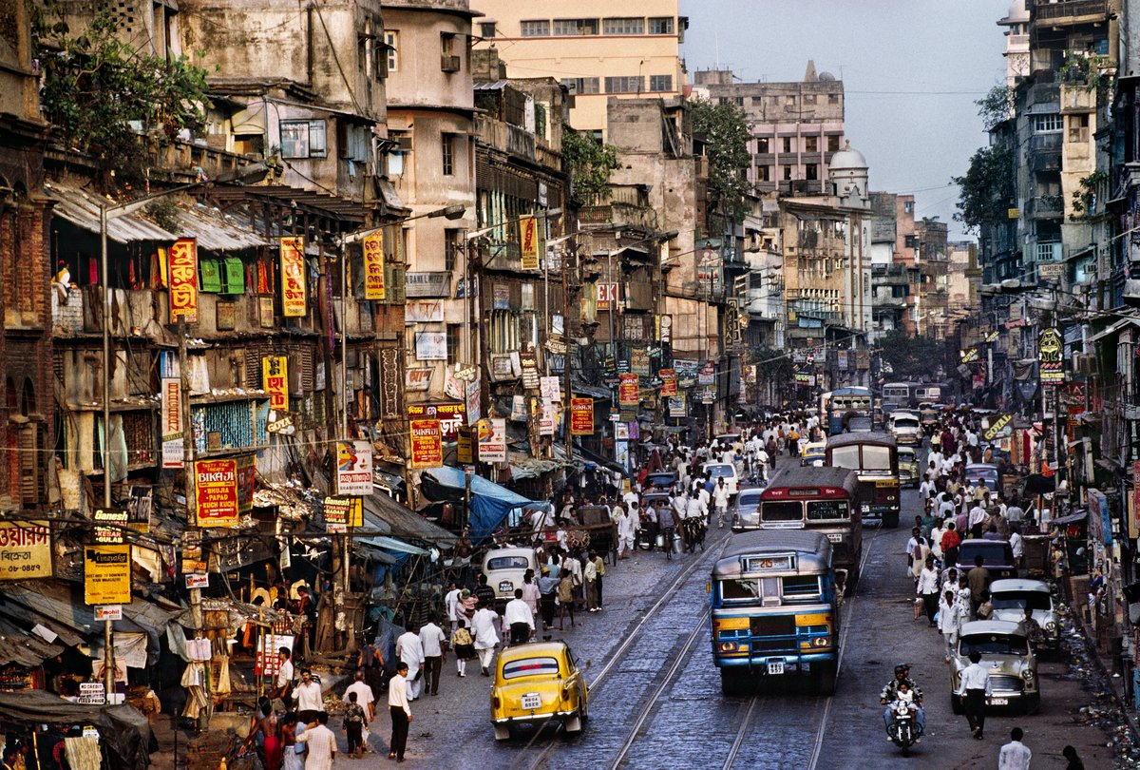

Slide 50
La gente trata de arreglárselas para vivir como puede. La desorganización es algo que también se ve muy a menudo, y que causa graves accidentes.
La pobreza afecta el coeficiente intelectual de la población.

Slide 51
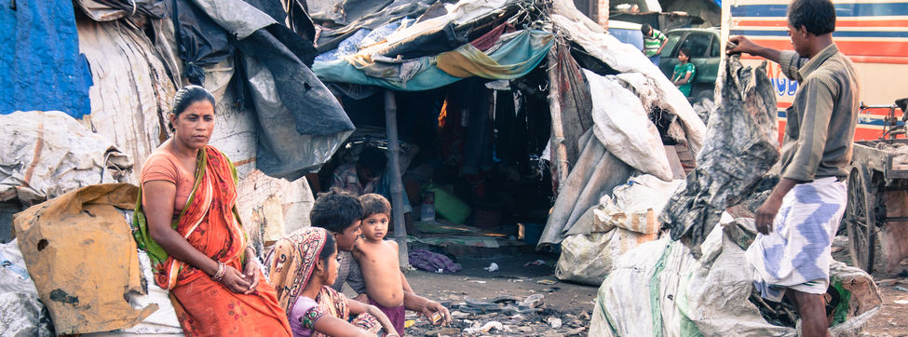

Slide 52
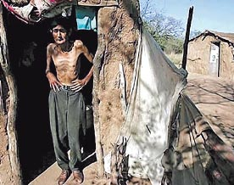

Slide 53
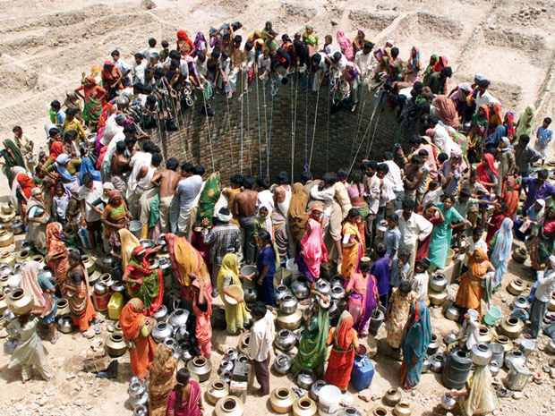

Slide 54
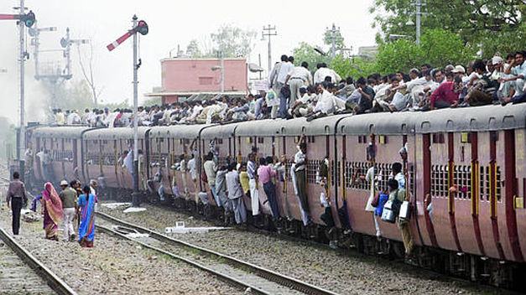

Slide 55
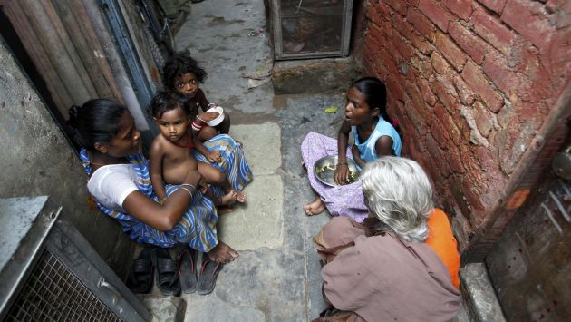

Slide 56
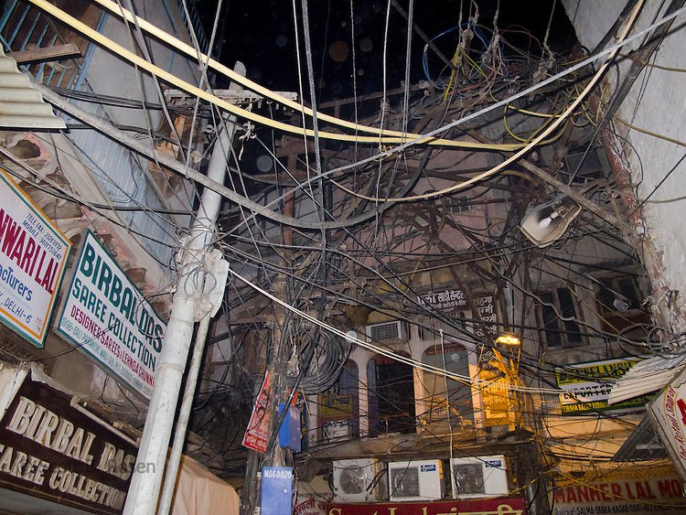

Slide 57
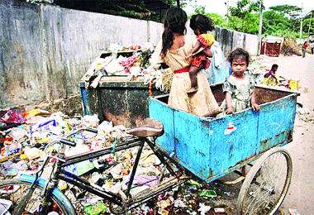

Slide 58
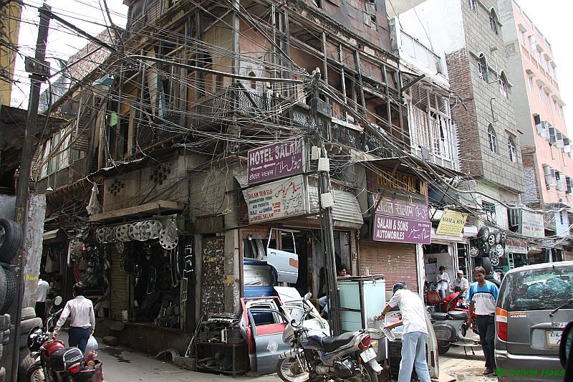

Slide 59
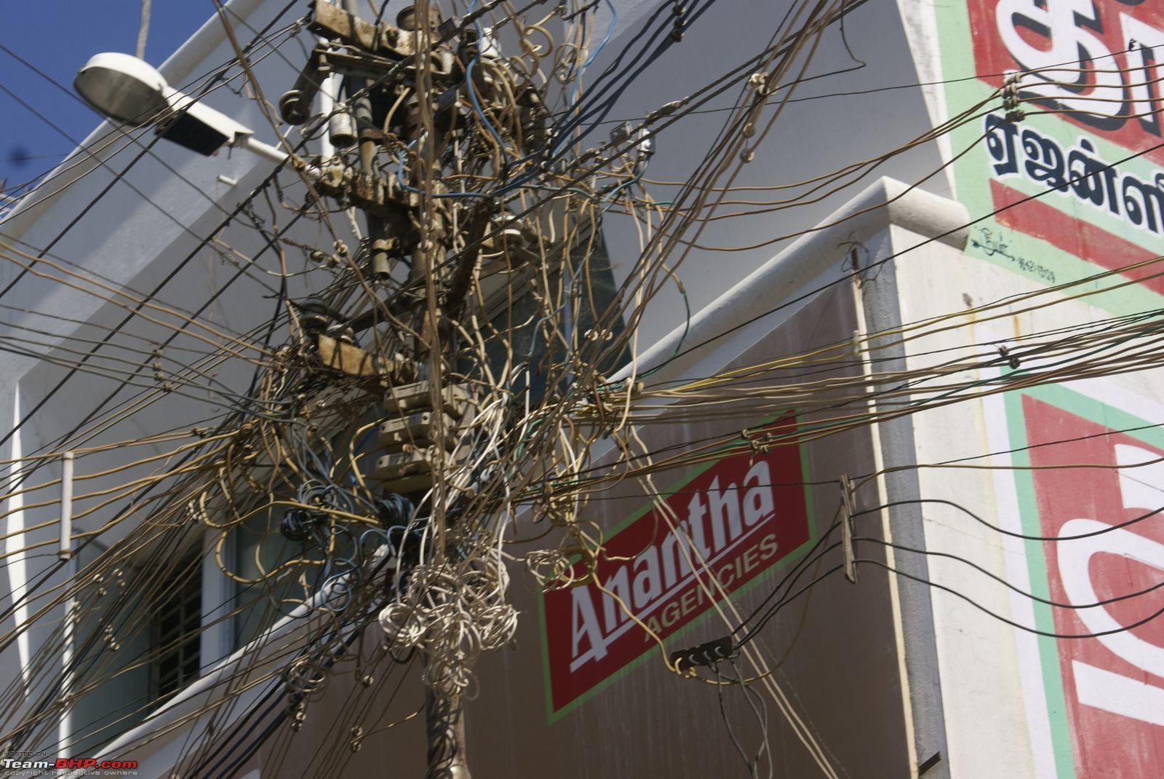

Slide 60


Slide 61
Los ataques de leopardos y pitones birmanas son algo que se ve bastante seguido en el norte del país

Slide 62


Slide 63


Slide 64


Slide 65


Slide 66


Slide 67


Slide 68


Slide 69


Slide 70


Slide 71


Slide 72


Slide 73


Slide 74
Millones de personas viven entre la basura, y la contaminación es otro grave problema, tal ya que varios casos de deformidades indias aparecieron en las noticias mundiales
Entre algunos, el hombre elefante, niñas de 8 piernas y personas con Hidrocelifa.

Slide 75



Slide 76


Slide 77


Slide 78


Slide 79


Slide 80



Slide 81


Slide 82


Slide 83


Slide 84


Slide 85


Slide 86


Slide 87


Slide 88


Slide 89


Slide 90

  UN FUERTE
  ABRAZO,
  QUE TENGAS
  UN BUEN DIA

Slide 91







¿Te ha gustado?
Puedes ver más entrando
Aquí
Además puedes recibir powerpoints en tu correo electrónico suscribiéndote aquí:

